Slide 1

Ziņojums
Eiropas Savienības kohēzijas politikas programmas 2021.-2027. gadam 4.3.6. specifiskā atbalsta mērķa
"Veicināt nabadzības vai sociālās atstumtības riskam pakļauto cilvēku, tostarp vistrūcīgāko un bērnu, sociālo integrāciju"
4.3.6.6. pasākuma “Bērnu pieskatīšanas pakalpojumi”
Izglītības un jaunatnes nodaļa
2023. gada 6. decembris

Slide 2
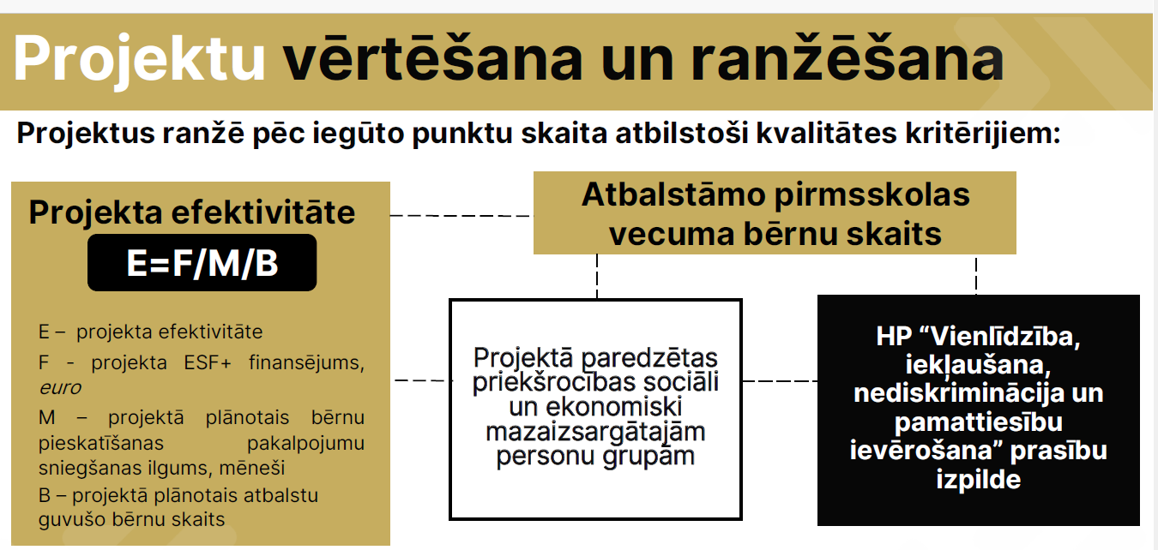
Projekta mērķis un mērķa grupa
Sniegt atbalstu pašvaldībām privātā pirmsskolas izglītības pakalpojuma un bērnu uzraudzības pakalpojuma iegādei, veicinot darba un ģimenes dzīves līdzsvarošanu un vienlīdzīgas iespējas visām ģimenēm.
Pasākuma mērķa grupa ir ģimenes, kuras audzina pirmsskolas vecuma bērnus un kurām pašvaldības, kuru administratīvajā teritorijā ir deklarēta šo bērnu un vismaz viena šī bērna vecāka (likumiskā pārstāvja) dzīvesvieta, nenodrošina vietas pašvaldību pirmsskolas izglītības iestādēs, tai skaitā sociāli un ekonomiski mazaizsargāto personu grupas.

Slide 3
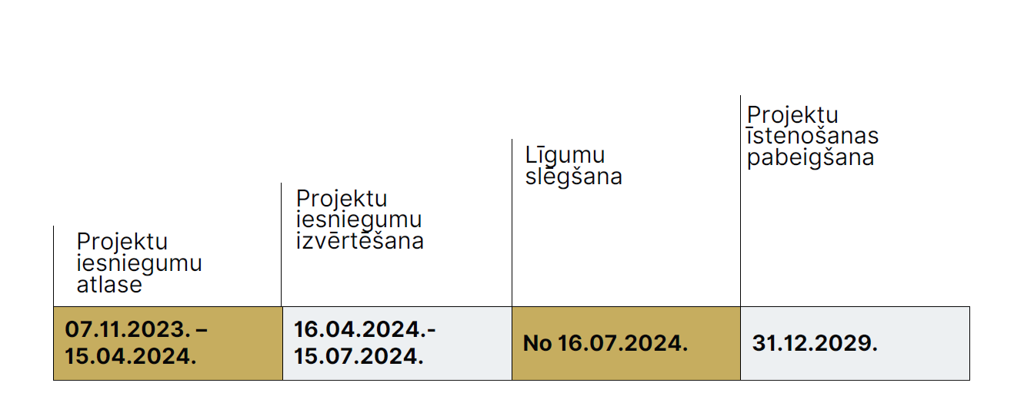
LAIKA RĀMIS
Projekta iesniegšana līdz 2024.gada 15.aprīlim
Līdz jūlija vidum tiek veikta projektu vērtēšana
Precizējumiem tiek dots 1 mēnesis

Slide 4
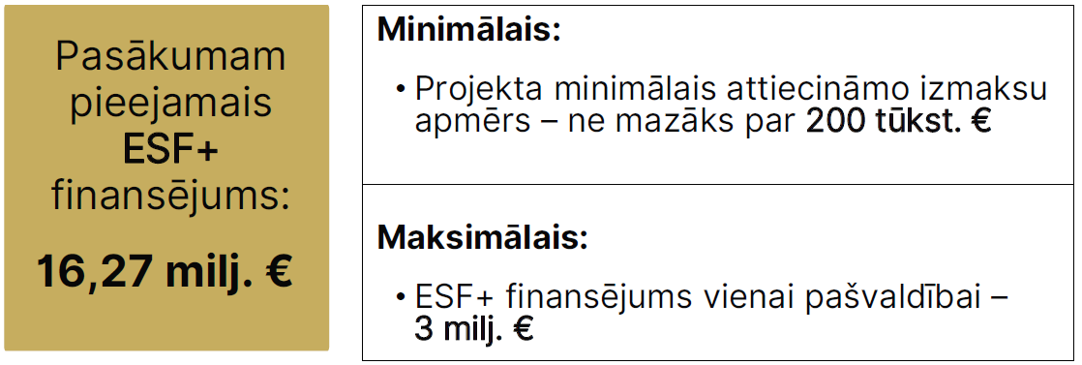
Eiropas Sociālā fonda Plus finansējums projektā nepārsniedz 85 procentus no projekta kopējām attiecināmajām izmaksām. Ja šo noteikumu 20. punktā minētais projekta iesniedzējs ir Rīgas plānošanas reģiona pašvaldība, Eiropas Sociālā fonda Plus finansējums projektā nepārsniedz 75 procentus no projekta kopējām attiecināmajām izmaksām.
Tātad 25 % kopējās attiecināmās izmaksas sedz pašvaldība.
Ja izmaksas uz vienu izglītojamo pārsniedz šo noteikumu 32. punktā noteikto maksimālā Eiropas Sociālā fonda Plus finansējuma ierobežojumu uz vienu bērnu un šo noteikumu 17. punktā minētā minimālā līdzfinansējuma kopsummu, atlikušās izmaksas par bērnu pieskatīšanas pakalpojumiem sedz finansējuma saņēmējs.
Vecāks maksā tikai par ēdināšanu un pulciņiem.

Slide 5
Atbalstāmās aktivitātes projektā
Projekts jāīsteno līdz 2029. gada 31. decembrim. Līdz projekta iesniegšanas dienai 2024. gada 15. aprīlim jābūt veiktam iepirkumam un noskaidrotam pretendentam (ar reālām izmaksām), bet līgums nav jāslēdz, jo nav zināms, vai projekts tiks apstiprināts.
Atbalstāmās aktivitātes:
1. privātā pirmsskolas izglītības pakalpojuma iegāde, kas ietver pilnu, licencētu pirmsskolas izglītības programmas apguvi;
2. bērnu uzraudzības pakalpojuma iegāde;
3. komunikācijas un vizuālās identitātes prasību nodrošināšanas pasākumi par projekta īstenošanu;
4. projekta vadības nodrošināšana.

Slide 6
Esošās situācijas raksturojums
Ādažu novadā rindā uz PII (uz 01.10.2023.) gaida 546 bērni.
Līdzfinansējums, ko pašvaldība maksā PPII:
1,5 - 4 gadīgajiem – 365 euro
5 - 6 gadīgie 278 euro
No janvāra mainīsies.
Projekta Eiropas Sociālā fonda Plus finansējums
uz vienu bērnu nepārsniedz 364 euro mēnesī, un
kopējais viena bērna pieskatīšanas pakalpojumu sniegšanas
laiks nav īsāks par gadu un nepārsniedz trīs gadus.
Viena izglītojama izmaksas (euro)
485.33 maksā pakalpojums
364 sedz ESF Plus
121.33 sedz pašvaldība

Slide 7
 | Finansējums tiek apgūts vienā gadā max
 | Kopējais finansējums (EUR) | Viena gada finansējums (EUR) | Bērnu skaits projektā | Pašvaldības izmaksas gadā, ja pieņem, ka 1.5-4 gadu vecums (EUR) | Pašvaldības ietaupījums gadā (EUR)
Pašvaldības finansējums | 2250000 | 2250000 | 1001 | 4385011 | 2135011
Projekta finansējums | 3000000 | 3000000
Kopā | 5250000 | 5250000
 | Finansējums tiek apgūts vienā gadā min
 | Kopējais finansējums (EUR) | Viena gada finansējums (EUR) | Bērnu skaits projektā | Pašvaldības izmaksas gadā, ja pieņem, ka 1.5-4 gadu vecums (EUR) | Pašvaldības ietaupījums gadā (EUR)
Pašvaldības finansējums | 50000 | 50000 | 38 | 167048 | 117048
Projekta finansējums | 150000 | 150000
Kopā | 200000 | 200000

Slide 8
 | Finansējums tiek apgūts divos max
 | Kopējais finansējums (EUR) | Viena gada finansējums (EUR) | Bērnu skaits projektā | Pašvaldības izmaksas gadā, ja pieņem, ka 1.5-4 gadu vecums (EUR) | Pašvaldības ietaupījums divos gados (EUR)
Pašvaldības finansējums | 2250000 | 1125000 | 501 | 2192506 | 2135011
Projekta finansējums | 3000000 | 1500000
Kopā | 5250000 | 2625000
 | Finansējums tiek apgūts divos min
 | Kopējais finansējums (EUR) | Viena gada finansējums (EUR) | Bērnu skaits projektā | Pašvaldības izmaksas gadā, ja pieņem, ka 1.5-4 gadu vecums (EUR) | Pašvaldības ietaupījums divos gados (EUR)
Pašvaldības finansējums | 50000 | 25000 | 19 | 83524 | 117048
Projekta finansējums | 150000 | 75000
Kopā | 200000 | 100000

Slide 9
 | Finansējums tiek apgūts trijos gados max
 | Kopējais finansējums (EUR) | Viena gada finansējums (EUR) | Bērnu skaits projektā | Pašvaldības izmaksas gadā, ja pieņem, ka 1.5-4 gadu vecums (EUR) | Pašvaldības ietaupījums trijos gados (EUR)
Pašvaldības finansējums | 2250000 | 750000 | 334 | 1461670 | 2135011
Projekta finansējums | 3000000 | 1000000
Kopā | 5250000 | 1750000
 | Finansējums tiek apgūts trijos gados min
 | Kopējais finansējums (EUR) | Viena gada finansējums (EUR) | Bērnu skaits projektā | Pašvaldības izmaksas gadā, ja pieņem, ka 1.5-4 gadu vecums (EUR) | Pašvaldības ietaupījums trijos gados (EUR)
Pašvaldības finansējums | 50000 | 16666.66667 | 13 | 55683 | 117048
Projekta finansējums | 150000 | 50000
Kopā | 200000 | 66666.66667

Slide 10
Atbalsta saņēmēji
Atbalsts nav paredzēts, ja privāto pirmsskolas izglītības iestādi izvēlas bērna vecāki pēc pašu gribas, atsakoties no vietas pašvaldības pirmsskolas izglītības iestādē, piemēram, ja vēlas mazāku bērnudārza grupu vai citi individuāli aspekti.
Atbalsta nosacījumi nenosaka, ka pakalpojumus vienā un tajā pašā iestādē nedrīkst nodrošināt gan projektā atbalstāmajiem, gan citiem bērniem, kam tiek nodrošināts tas pats pirmsskolas izglītības pakalpojums. Būs bērni, kuru vecāki maksā, un kuru vecāki nemaksā.
Gadījumos, kad bērnam pieskatīšanas pakalpojums netiek nodrošināts vismaz vienu gadu (ieskaitot attaisnojošu prombūtni), izmaksas par pakalpojuma nodrošināšanu sedz pašvaldība. Finansējuma saņēmējs saglabā un nodrošina šo neizmantoto finansējumu nākamajam pakalpojuma saņēmējam. (Izmaksas pašvaldībai)
Jāveic izmaiņas ZZ dats administrētajā PII rindas veidošanā, un jādod iespēja izvēlēties apmeklēt projekta pakalpojuma sniedzēju.

Slide 11
Iepirkums
Projektos atbalstīti tiks tādi bērnu pieskatīšanas izdevumi, kas radušies uz pašvaldības un bērnu pieskatīšanas pakalpojumu sniedzēja starpā noslēgtā līguma pamata.
Pasākuma mērķis ir nodrošināt pirmsskolas izglītības un bērnu uzraudzības pakalpojumus iespējami lielākam bērnu skaitam. Līdz ar to atbalsts nav paredzēts, lai pašvaldības varētu finansēt līgumus, kas noslēgti bez iepirkuma procedūras (piemēram, pakalpojumu līgumi līdz 10 000 euro), tai skaitā par pašvaldības noslēgtajiem līdzfinansēšanas līgumiem par privātā pirmsskolas izglītības pakalpojuma izmantošanu.
Vienota pakalpojuma nodrošināšanai vairāku gadu periodā, iepirkumu plāno/organizē uz visu projekta laiku kopā. Viens no iepirkumu plānošanas galvenajiem uzdevumiem ir novērst iepirkumu nepamatotu sadalīšanu.
Tehniskā specifikācija – priekšizpēte, lai saprastu pašvaldības izmaksu «griestus». Ja nesasniedz 750 000 euro, var veikt vienkāršotu iepirkumu procedūru.

Slide 12
Neskaidri jautājumi
Vecāku sabiedrības šķelšana. Vienlīdzīguma princips?
Pakalpojuma līgumi slēdzami uz termiņu, kas nav īsāks par projekta īstenošanas termiņu. Bet, ja nu ar pakalpojuma sniedzēju jālauž līgums, sankcijas?
Aptaujas rezultātā: Ogre pagaidām nepiedalīsies, Saulkrasti nepiedalīsies, Mārupe drīzāk ne., Salaspils drīzāk ne. Kopumā neatbalsta. Iespējams tiks pārskatīti noteikumi, sarunas ar VARAM.
Pēc statusa priekšroka – maznodrošinātie? Ādažu novadā šobrīd trūcīgas/ maznodrošinātas ģimenes statuss ar pirmsskolas vecuma bērniem ir 4 ģimenēm.

Slide 13
Viedokļi no privātajām pirmsskolas izglītības iestādēm:
«Brīvās Austras skola»:
1. Domājam, ka nebūtu lielas problēmas, ja projekta ietvaros būtu trīspusējs līgums un vecāki būtu informēti, ka tas ir uz noteiktu laiku un pēc projekta noslēguma vecāka līdzfinansējums atgriezīsies.
2. Mūsu iestāde projektam varētu atvēlēt vidēji 20 vietas, iepriekš paredzot vecuma posmus.
«Pasaku valstība»:
1. Ja spējam novadā rast vismaz 50 bērnus, varētu piedalīties – ar ļoti lielām diskusijām, kura vecuma bērnus, cik ilgā periodā, kādas atskaites utt. (Tehniskā specifikācija).
2. Mēs varētu atvēlēt18 bērnu vietas piem. divgadniekus, ar nosacījumu, ka viņi mācās 3 gadus un tad 2.gadus pašvaldība garantē viņiem mācību maksas segšanu 100% apmērā, lai nav tā, ka 5 gados viņiem jāiet prom, jo jāsāk piemaksāt.

Slide 14
Problēmas
Ja bērns uzsāk apmeklēt projekta finansēto vietu un pārtrauc apmeklēt PPII (piemēram, maina dzīvesvietu, utt.), tad PPII nesaņem finansējumu.
Iesniegums par pārtraukšanu apmeklēt
Bērnu uzņemšanas komisijas sēde
10 kalendārās dienas vecāki var izlemt
Iespējams mēnesi iepriekš jāpaziņo citai PPII par pārtraukšanu
Cits bērns sāk apmeklēt projekta finansēto vietu
Ja vecāks atsakās no piedāvātās vietas, tad atkal notiek bērnu uzņemšanas komisijas sēde utt.
Var aizņemt līdz 2 mēnešiem un vairāk - dīkstāve PPII.

Slide 15
2. Vecākiem veidosies uztvere par nevienlīdzību.
PPII grupiņa
Vecāks maksā tikai par ēdināšanu un pulciņiem.
Vecāks maksā gan līdzfinansējumu, gan par ēdināšanu un pulciņiem.
Vienā izglītības iestādē un vienā grupiņā var veidoties situācija, ka viens bērns saņem 100% finansētu vietu PPII, savukārt cits maksā vecāku līdzfinansējumu.
Nav iespējams iegādāties projektā visas izglītības iestādē esošās bērnu vietas, jo vieta pienākas bērnam no rindas, nevis bērnam, kas jau apmeklē PPII.

Slide 16
3. Projektā īstenotais bērnu vecums
Projekta īstenošanas periods ir 1-3 gadi.
Bērna vecums 1,5 - 2 gadi
Ja uzņemam projekta īstenošanas pirmajā gadā un projektu īsteno 3 gadus, tad veidojas situācija, ka atlikušo laika posmu līdz skolai 100% ir jāsedz pašvaldībai.
Bērna vecums 2 - 3 gadi
Ja uzņemam projekta īstenošanas pirmajā gadā un projektu īsteno 3 gadus, tad neveidojas situācija, ka atlikušo laika posmu līdz skolai 100% ir jāsedz pašvaldībai. Bet rindā esošais bērnu skaits šajā vecuma posmā nav tik problemātisks un var nepietikt minimālā bērnu skaita projekta īstenošanai, un rindas tukšo vietu aizpildīšana būtu daudz lēnāka.
Bērna vecums 3 - 4 gadi
Bērna vecums 4 – 5 gadi

Slide 17
4. Pašvaldības finansējuma neprognozējams pieaugums projekta laikā
Visas PPII vienas vietas finansējuma pieaugumu sedz pašvaldība.
Nav iespējams prognozēt vienas PPII vietas izmaksas pēc 3 gadiem, bet ir saprotams, ka tās noteikti pieaugs, jo palielinās pirmsskolas pedagogu finansējums un tas ir pielīdzināts vispārizglītojošo pedagogu atalgojumam, kam turpmākajos gados būtu jākāpj līdz 2500 euro (Izglītības ministres A.Čakšas publiski paustais viedoklis).
Projekta līdzfinansējums maksimāli vienam bērnam ir 364 euro un visu pieaugumu būs jāsedz pašvaldībai, neatkarīgi no tā, vai citās pašvaldības izglītības iestādēs ir brīvas vietas.

Slide 18
5. Sarežģīta projekta administrēšana
Projekts pēc uzbūves ir sarežģīts un pastāv augsts risks, ka var tikt pieļautas administrēšanas kļūdas un pašvaldībai būs jāatmaksā viss finansējums. Uz šo problēmu norādījušas citas pašvaldības.
Uzceļot jauno PII, pastāv risks, ka nespēsim izpildīt minimālos kritērijus vai vecāki neizvēlies konkrēto PPII (projekta īstenotāju) un neapgūsim minimālo projekta finansējumu – 200 000 euro.

Slide 19

Paldies par uzmanību!

